Slide 1
POZDRAV SUNCU, KRUŽNICE

Slide 2
ŠTO JE POZDRAV SUNCU?
Instalacija arhitekta Nikole Bašića
Nalazi se u Zadru, na zapadnoj luci zadarskog poluotoka, pokraj Morskih orgulja
Jedna od znamenitijih turističkih atrakcija Zadra uz Crkvu sv. Donata, Kneževu palaču, Forum itd.
Sastoji se od tri stotine višeslojnih staklenih ploča postavljenih u istoj razini s kamenim popločenjem rive, ispod kojih se nalaze fotonaponski solarni moduli preko kojih se ostvaruje simbolična komunikacija s prirodom pomoću svijetla

Slide 3
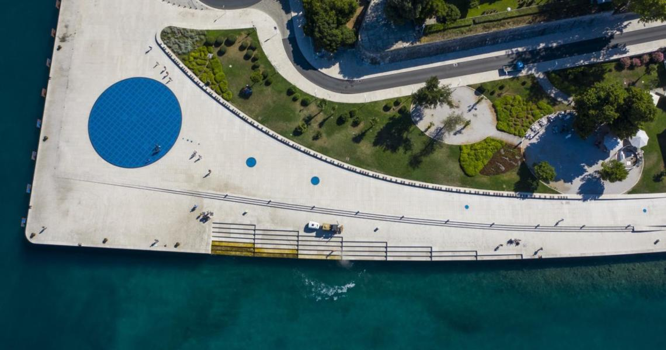
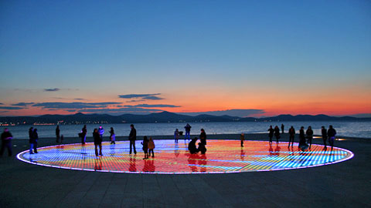

Slide 4
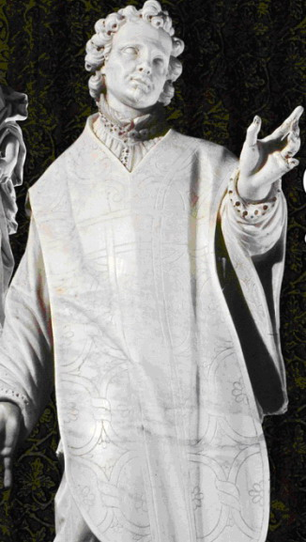
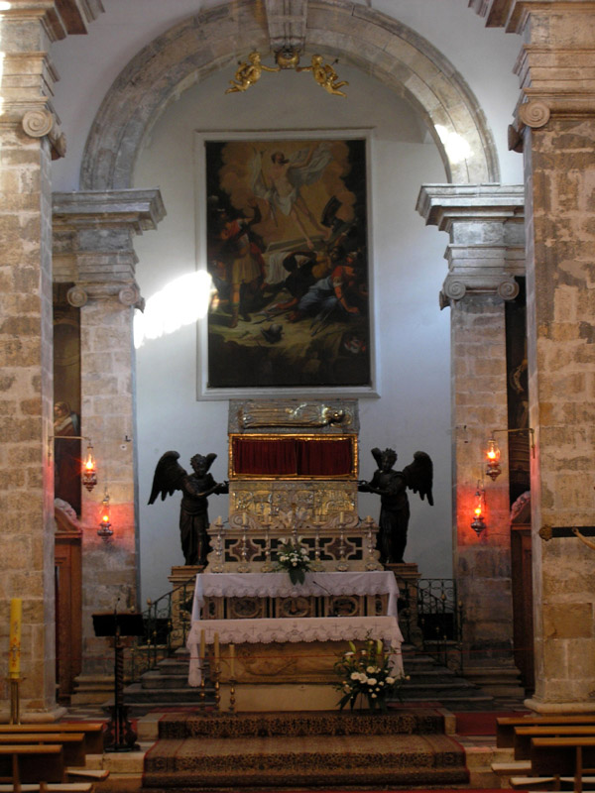
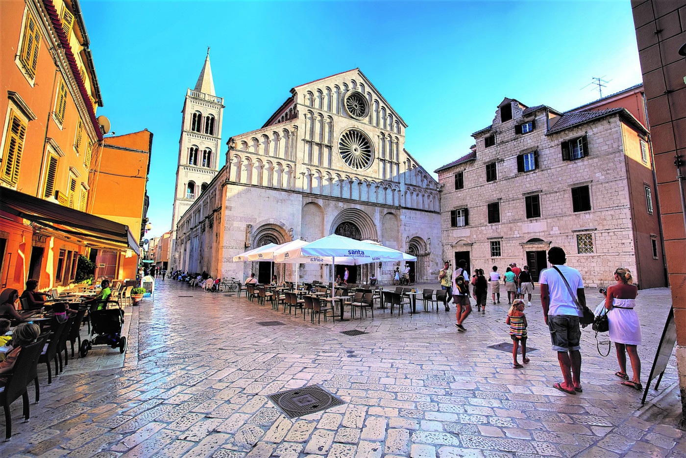
DODATNE ZANIMLJIVOSTI
U kromirani prsten koji okružuje ploče s fotonaponskim modulima, upisana su imena zadarskih svetaca (sv. Krševan, sv. Šimun, sv. Stošija i sv. Zoilo)
Pokraj njihovih imena i datuma na koji se slave upisana je deklinacija sunca sjeverno ili južno od ekvatora (DEC-minimalno -23 stupnja do maksimalno 23 stupnja), visina Sunca u meridijanu na taj datum (ASM - Altitudo Soles im Meridien) i trajanje Sunčeve svjetlosti na taj blagdan (npr. 15:10:12) čime instalacija postaje svojevrsni kalendar.
Taj je astronomski dio napravljen uz pomoć Maksima Klarina, profesora u Pomorskoj školi Zadar
Istovremeno sa zalaskom Sunca uključuju se i rasvjetni elementi ugrađeni u krug koji proizvode dojmljive svjetlosne efekte
Instalacija je koštala 8 milijuna kn (bez PDV-a), a cjelokupno uređenje okoliša u njenoj blizini 50 milijuna kuna.

Slide 5
UVOD U RAČUN
Kako bi počeli s računom bilo je potrebno saznati radijuse svih planeta i Sunca na Pozdravu Suncu
Da bi to saznali koristili smo metar, dok smo smo za prave planete i Sunce koristili podatke s interneta
Sunčev sustav:
Radijus Sunca → 696 340 km
Radijus:-Merkura → 2439.7 km
-Venere → 6051.8 km
-Zemlje → 6371 km
-Marsa → 3389.5 km
-Jupitera → 69 911 km
-Saturna → 58 232 km
-Urana → 25 362 km
-Neptuna → 24 622 km
Naša mjerenja Pozdrava Suncu:
Radijus Sunca → 11 m
Radijus:-Merkura → 0.14 m
-Venere → 0.2 m
-Zemlje → 0.2 m
-Marsa → 0.15 m
-Jupitera → 1.205 m
-Saturna → 1.025 m
-Urana → 0.5 m
-Neptuna → 0.5 m

Slide 6
RAČUN
Gledamo na kartu svijeta (pravokutnik, omeđena ravnina) kao koordinatni sustav
Sve iznad ekvatora: pozitivan iznos y
Sve ispod ekvatora: negativan iznos y
Sve desno od početnog meridijana: pozitivan iznos x
Sve lijevo od početnog meridijana: negativan iznos x
Pozdrav Suncu se dakle, zajedno s cijelom hrvatskom nalazi u prvom kvadrantu ovog koordinatnog sustava

Slide 7
Početni meridijan
2. kvadrant
1. kvadrant
Pozdrav Suncu, Zadar
Ekvator
3. kvadrant
4. kvadrant

Slide 8
RAČUN
Koordinate mogu biti izražene u metrima:
1°geografske širine/dužine=
=119.073634km =119073.634m
u prosjeku
y=41.19603*119073.634m=
=4905360.998m
X=15.219913*119073.634m=
=1829747.569m
Koordinate središta Sunca:
→44.117618 N, 15.219913 E
q p
Radijus Sunca:
r = 11 m
S(15.219913 E, 44.117618 N)
Jednadžba kružnice Pozdrava Suncu:
k…(x-1829747.569)**2+(y-4905360.998)**2=121

Slide 9
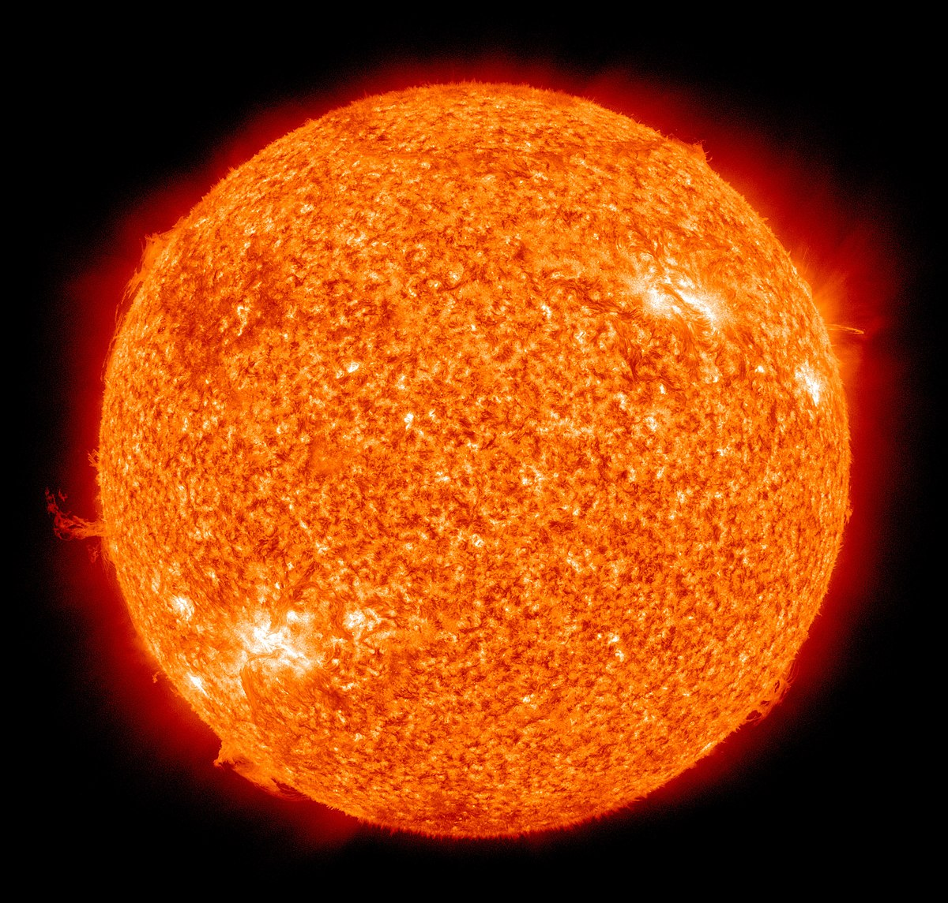
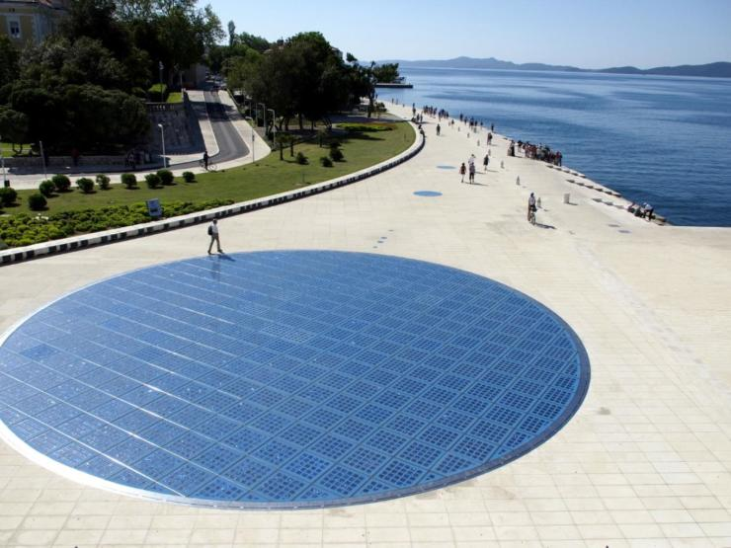
SUNCE
OPSEG:
-veći krug: o=2r$π$=2*11*$π=$69.12m
-manji krug: o=21.36$π=$67.1m
POVRŠINA:
-veći krug: P=r**2$∗π$=11**2$∗π=$380.13m**2
-manji krug: P=10.68**2*$π=$358.34m**2
OPSEG I POVRŠINA KRUŽNOG VIJENCA:
o=22$π$+21.36$π$=43.36𝜋=136.21946m
P=11**2*𝜋-10.68**2*𝜋=21.79511m**2
Omjer Sunca i svih planeta ukupno:
$\frac{\text{696340}}{2439.7+6051.8+6371+3389.5+69911+58232+25362+24622}$=3.55
Pozdrav Suncu:
$\frac{\text{11}}{0.2+0.15+0.14+0.2+1.205+1.025+0.5+0.5}$=2.81

Slide 10
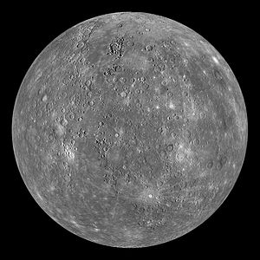
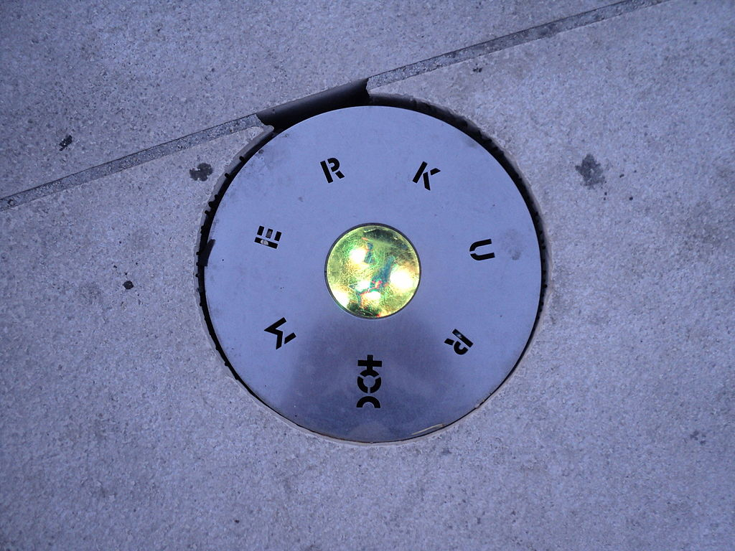
MERKUR
Omjer Sunca i Merkura:
$\frac{\text{696340}}{2439.7}$=285.42
Pozdrav Suncu:
$\frac{11}{0.14}$=78.57
OPSEG:
-veći krug: o=2r$π$=0.28$π=0.88$m
-manji krug: o=0.8$π$=0.25 m
Najveće odstupanje: 206.85
Zemlja i Merkur:
$\frac{\text{6371}}{2439.7}$=2.61
Pozdrav Suncu:
$\frac{0.2}{0.14}$=1.43
POVRŠINA:
-veći krug: P=0.14**2*$π=0.06158$m**2
-manji krug: P=0.04**2*$π=0.00503$m**2
OPSEG I POVRŠINA KRUŽNOG VIJENCA:
o=0.28𝜋+0.08𝜋=0.36𝜋=1.13097 m
P=0.14**2*𝜋-0.04**2*𝜋=0.018𝜋=0.05655m**2
Najveće odstupanje: 1.18

Slide 11
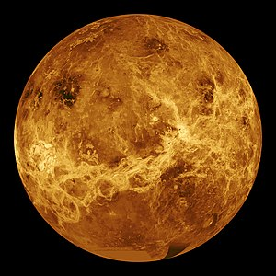
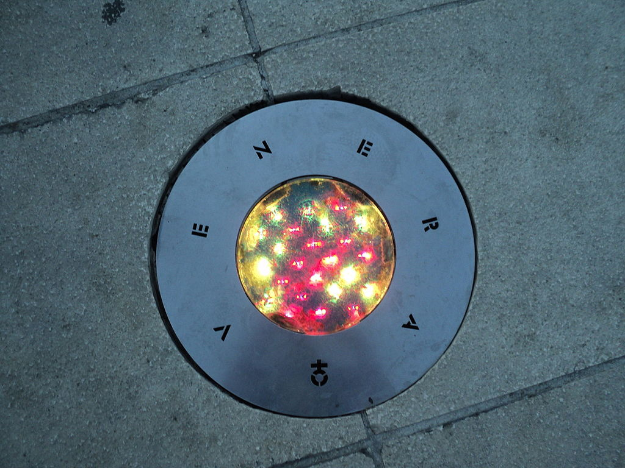
VENERA
Omjer Sunca i Venere:
$\frac{\text{696340}}{6051.8}$=115.06
Pozdrav Suncu:
$\frac{11}{0.2}$=55
OPSEG:
-veći krug: o=2r$π$=0.4$π=1.26$ m
-manji krug: o=0.2$π$=0.63 m
Zemlja i Venera:
$\frac{\text{6371}}{6051.8}$=1.05
Pozdrav Suncu:
$\frac{0.2}{0.2}$=1
POVRŠINA:
-veći krug: P=0.2**2*$π=0.12566 m$**2
-manji krug: P=0.12**2*$π$=0.03142 m**2
OPSEG I POVRŠINA KRUŽNOG VIJENCA:
o=0.4𝜋+0.2𝜋=0.6$π$=1.88496m
P=0.2**2$∗π$-0.1**2*$π$=0.03𝜋=0.09425m**2
Najmanje odstupanje: 0.05

Slide 12
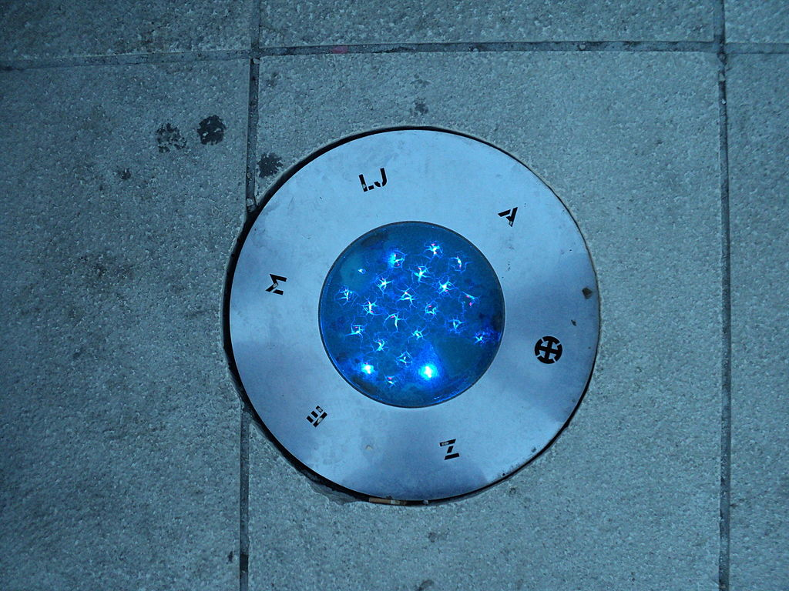
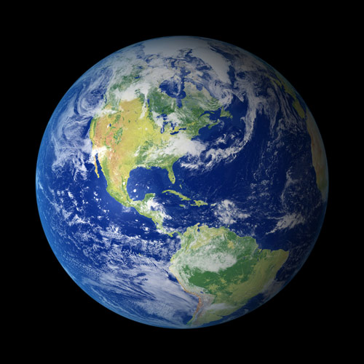
ZEMLJA
OPSEG:
-veći krug: o=2r$π$=0.4$π=1.26$ m
-manji krug: o=0.2$π$=0.63 m
Omjer Sunca i Zemlje:
$\frac{\text{696340}}{6371}$=109.3
Pozdrav Suncu:
$\frac{11}{0.2}$=55
POVRŠINA:
-veći krug: P=0.2**2*$π=0.12566 m$**2
-manji krug: P=0.12**2*$π$=0.03142 m**2
OPSEG I POVRŠINA KRUŽNOG VIJENCA:
o=0.4𝜋+0.2𝜋=0.6𝜋=1.88496m
P=0.2**2*𝜋-0.1**2*𝜋=0.03𝜋=0.09425m**2

Slide 13
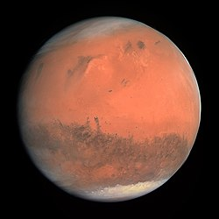
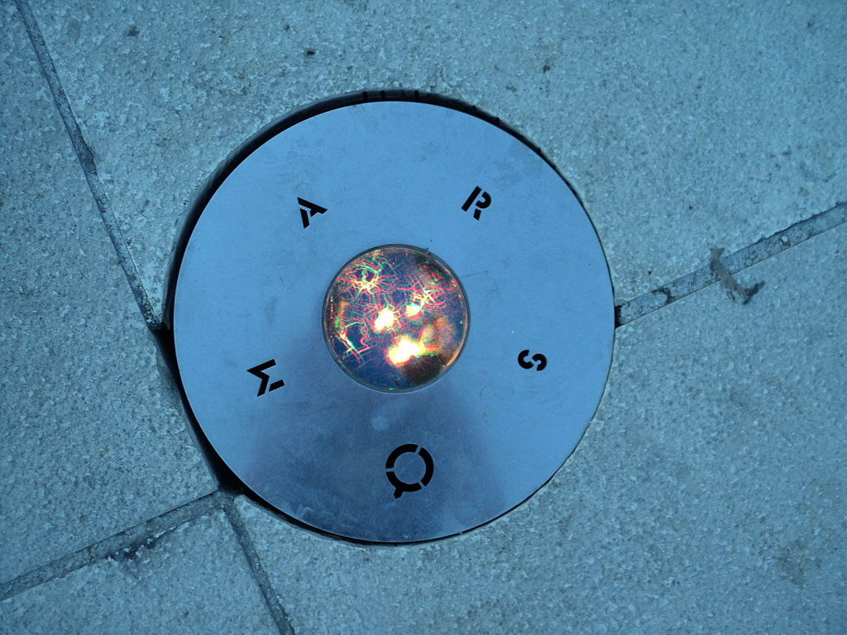
MARS
Omjer Sunca i Marsa:
$\frac{\text{696340}}{3389.5}$=205.44
Pozdrav Suncu:
$\frac{11}{0.15}$=73.33
OPSEG:
-veći krug: o=2r$π$=0.3$π=0.94$m
-manji krug: o=0.1$π=$0.31 m
Zemlja i Marsa:
$\frac{\text{6371}}{3389.5}$=1.88
Pozdrav Suncu:
$\frac{0.2}{0.15}$=1.33
POVRŠINA:
-veći krug: P=0.15**2*$π$=0.070069 m**2
-manji krug: P=0.05**2*$π=0.00785$m**2
OPSEG I POVRŠINA KRUŽNOG VIJENCA:
o=0.3𝜋+0.1$π$=0.4$π$=1.25664m
P=0.15**2*$π$-0.05**2*$π$=0.02𝜋=0.06283m**2

Slide 14
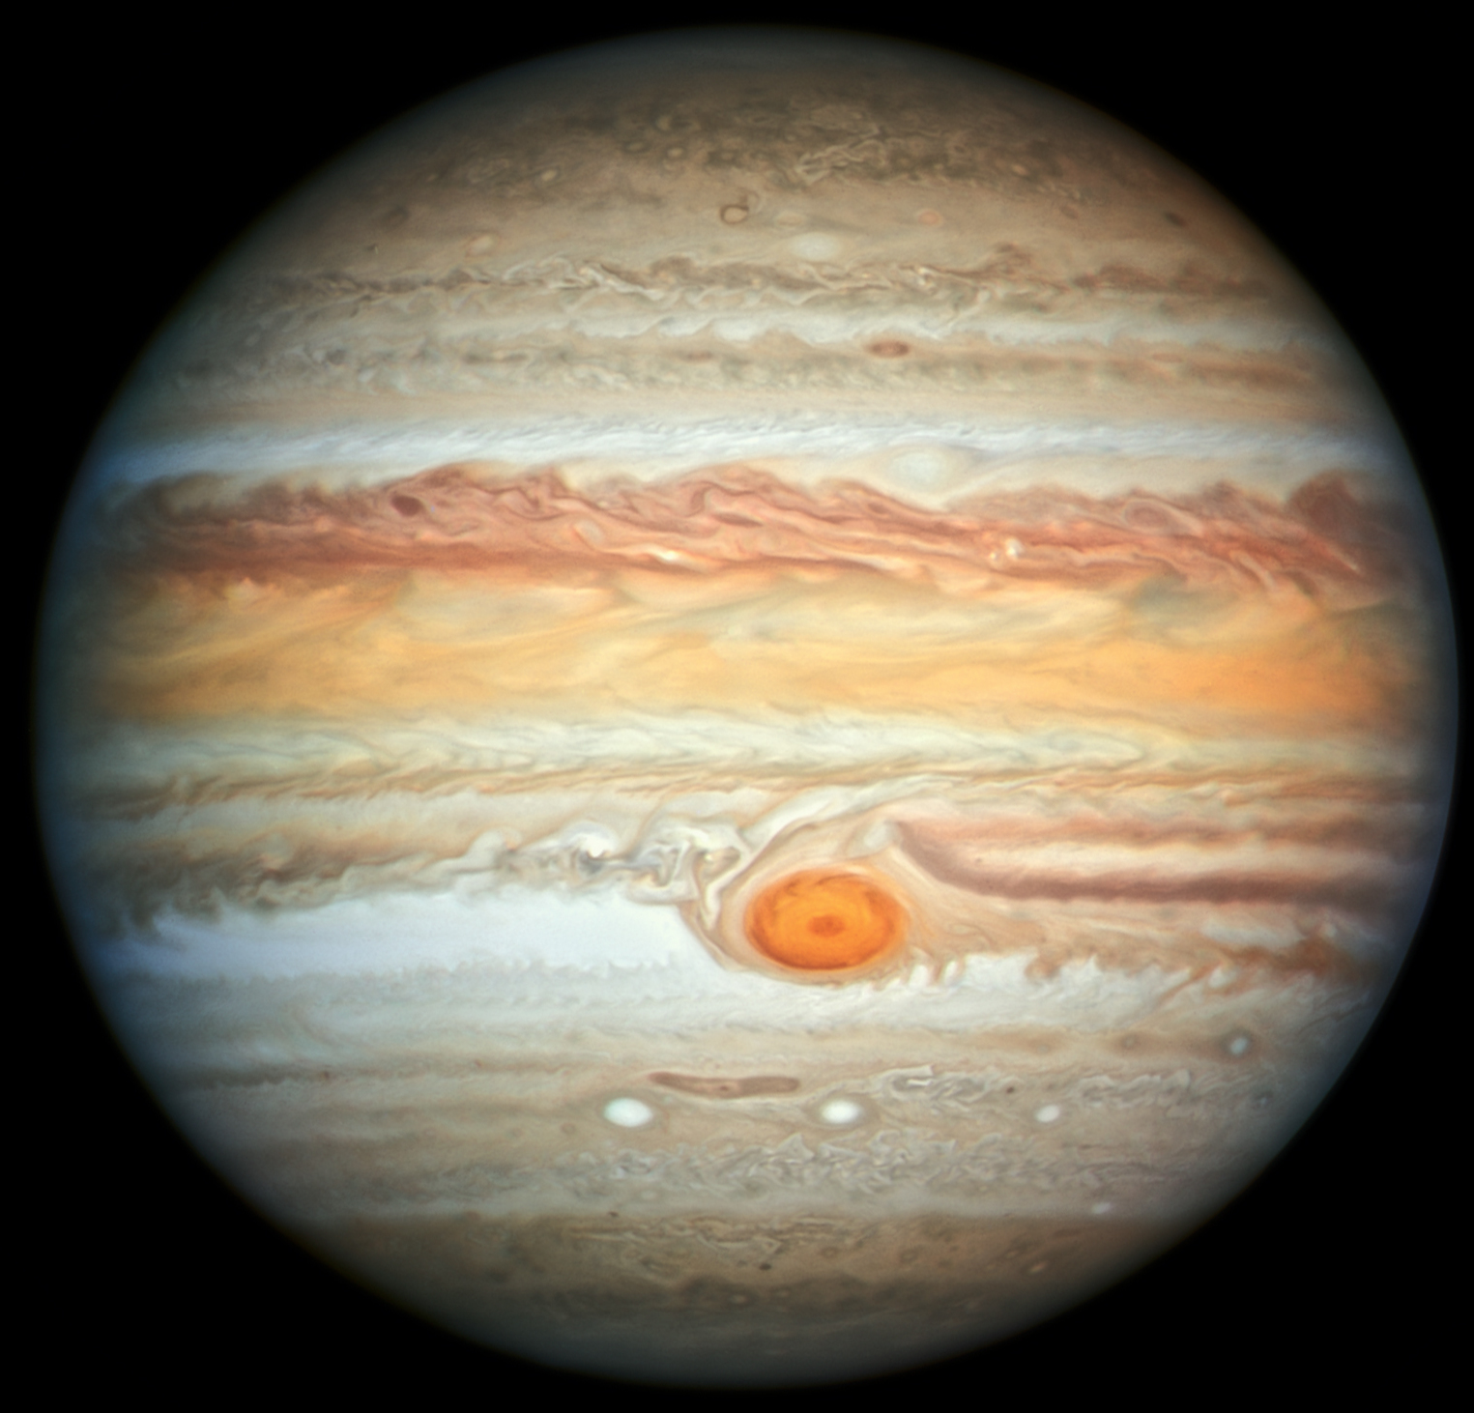
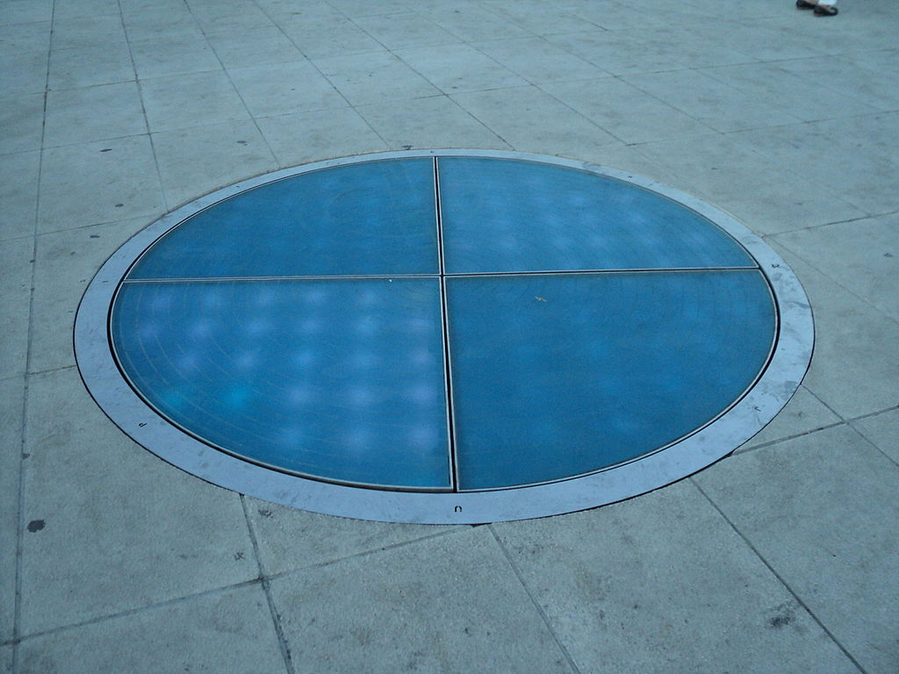
JUPITER
Omjer Sunca i Jupitera:
$\frac{\text{696340}}{69911}$=9.96
Pozdrav Suncu:
$\frac{11}{1.205}$=9.12
OPSEG:
-veći krug: o=2r$π$=2.4$π=7.54 m$
-manji krug: o=2.18$π=6.85 m$
Najmanje odstupanje: 0.84
Zemlja i Jupiter:
$\frac{\text{6371}}{69911}$=0.09
Pozdrav Suncu:
$\frac{0.2}{1.205}$=0.17
POVRŠINA:
-veći krug: P=1.2**2*𝜋=4.5239m**2
-manji krug: P=1.09**2*$π$=3.73253m**2
OPSEG I POVRŠINA KRUŽNOG VIJENCA:
o=2.4$π$+2.18$π$=4.58$π=14.38849m$
P=1.2**2*𝜋-1.09**2*𝜋=0.2519𝜋=0.79137m**2

Slide 15
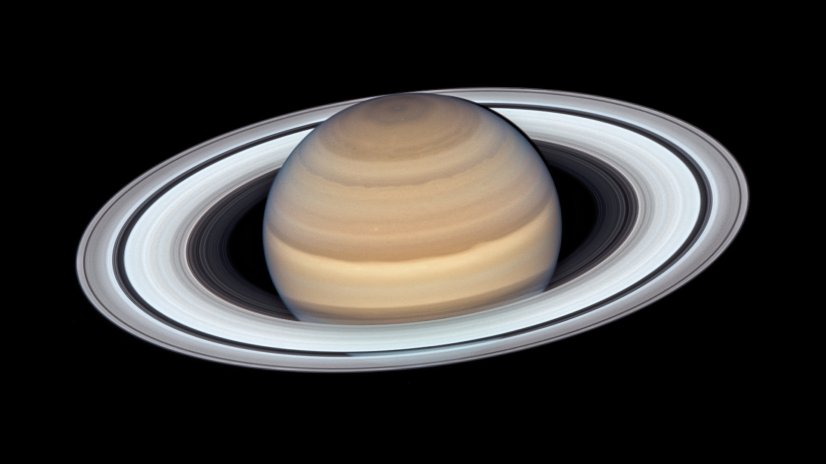
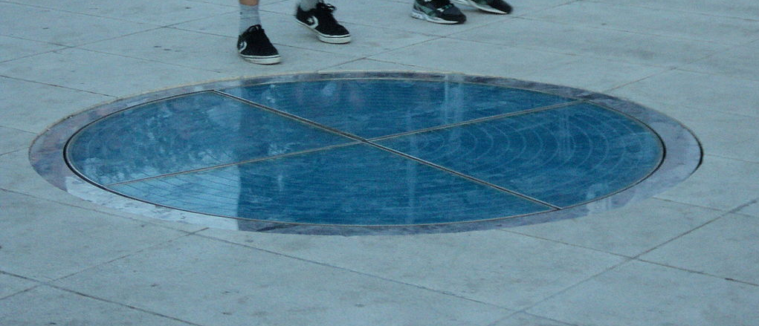
SATURN
Omjer Sunca i Saturna:
$\frac{\text{696340}}{58232}$=11.96
Pozdrav Suncu:
$\frac{11}{1.025}$=10.73
OPSEG:
-veći krug: o=2r$π$=2.05$π=6.44 m$
-manji krug: o=1.82$π=5.72 m$
Zemlja i Saturn:
$\frac{\text{6371}}{58232}$=0.11
Pozdrav Suncu:
$\frac{0.2}{1.025}$=0.20
POVRŠINA:
-veći krug: P=1.025**2*𝜋=3.30064m**2
-manji krug: P=0.91**2*$π$=2.60155m**2
OPSEG I POVRŠINA KRUŽNOG VIJENCA:
o=2.05𝜋+1.82𝜋=3.87𝜋=12.15796m
P=1.025**2*𝜋-0.91**2*𝜋=0.222525𝜋=
=0.69908m**2

Slide 16
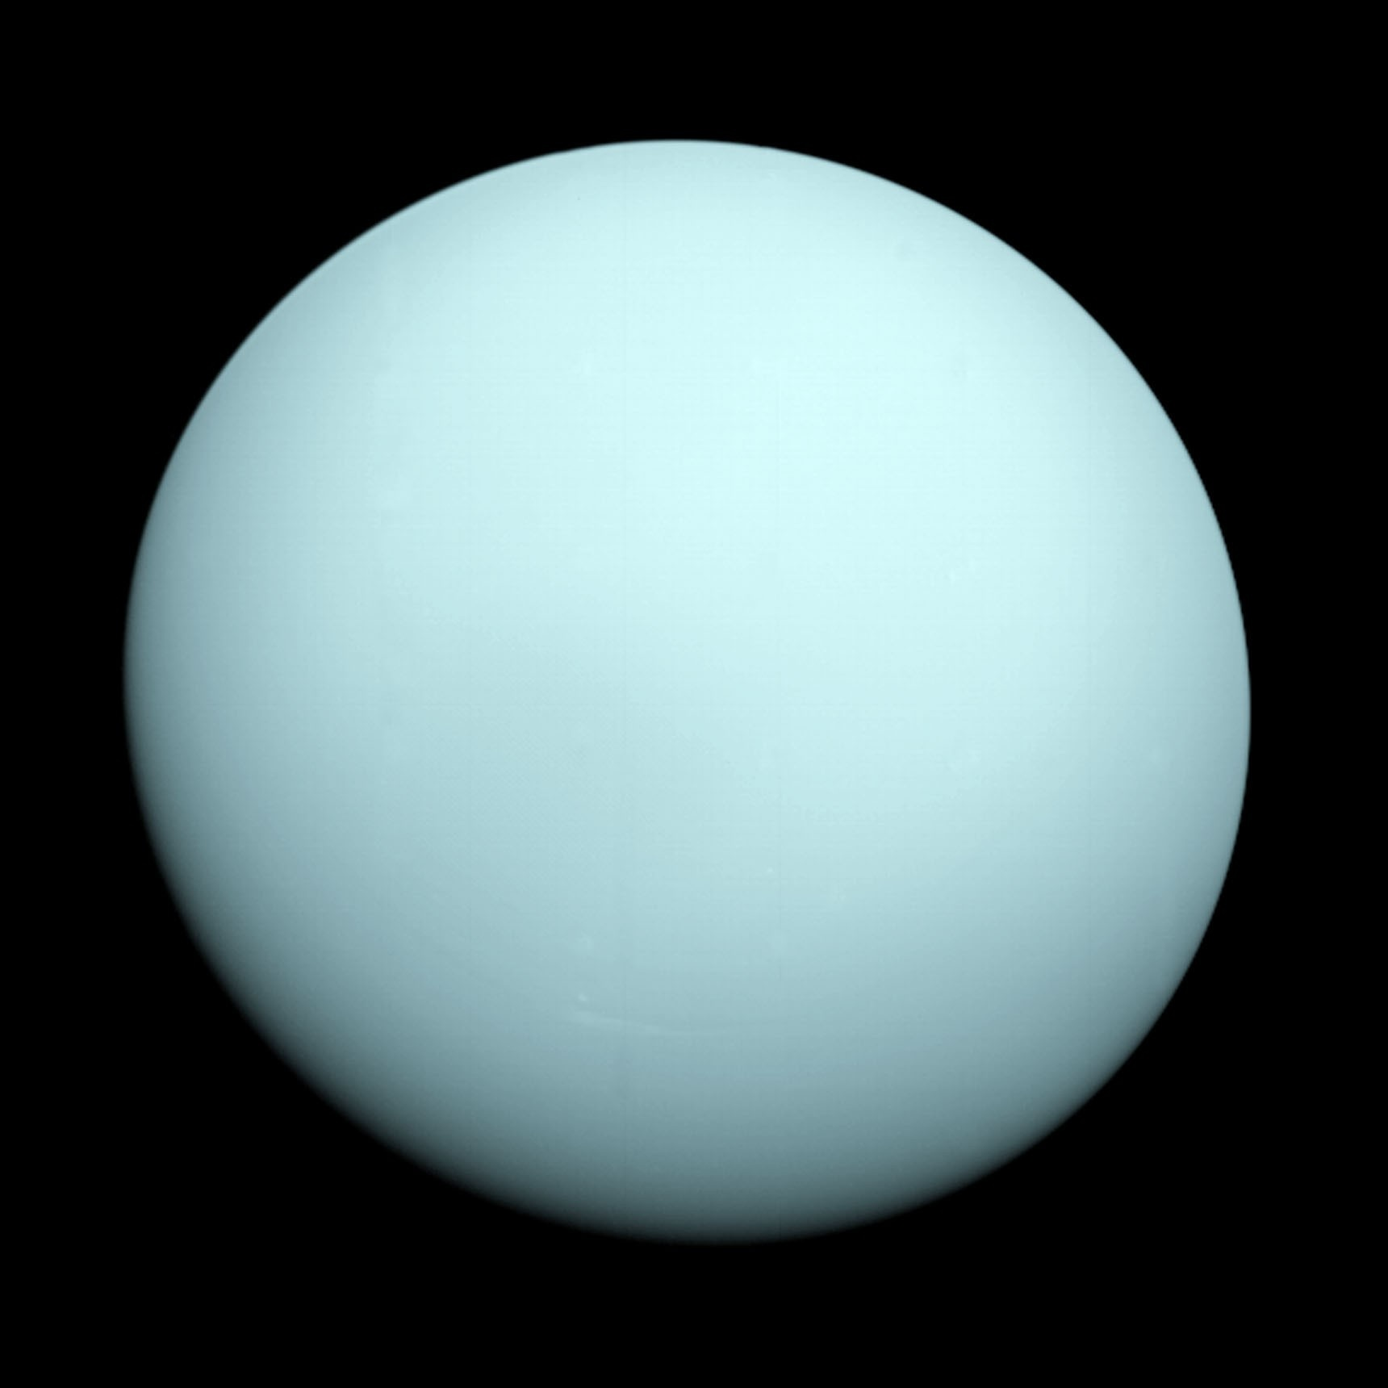
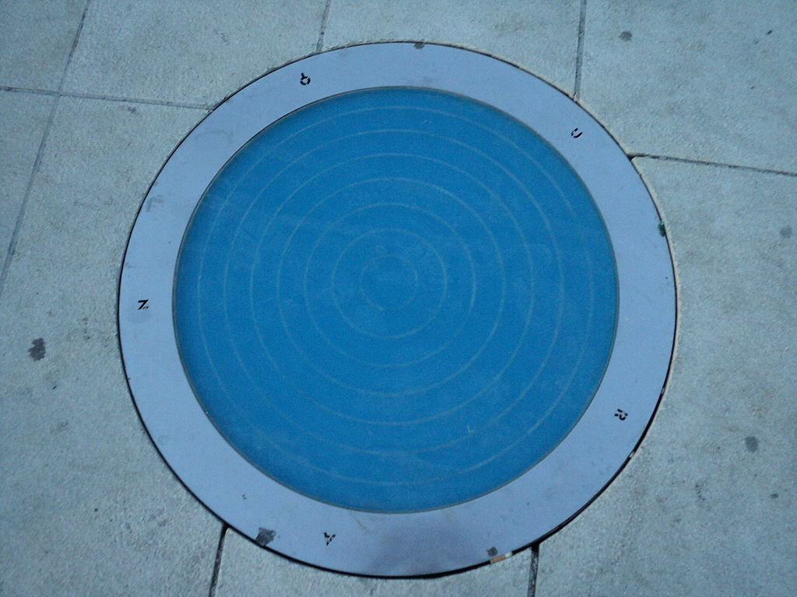
URAN
Omjer Sunca i Urana:
$\frac{\text{696340}}{25362}$=27.46
Pozdrav Suncu:
$\frac{11}{0.5}$=22
OPSEG:
-veći krug: o=2r$π$=$π=3.14 m$
-manji krug: o=0.8$π=2.51 m$
Zemlja i Uran:
$\frac{\text{6371}}{25362}$=0.25
Pozdrav Suncu:
$\frac{0.2}{0.5}$=0.4
POVRŠINA:
-veći krug: P=0.5**2*𝜋=0.7854m**2
-manji krug: P=0.4**2*𝜋=0.50265m**2
OPSEG I POVRŠINA KRUŽNOG VIJENCA:
o=𝜋+0.8𝜋=1.8𝜋=5.65487m
P=0.5**2*𝜋-0.4**2*𝜋=0.09𝜋=0.28274m**2

Slide 17
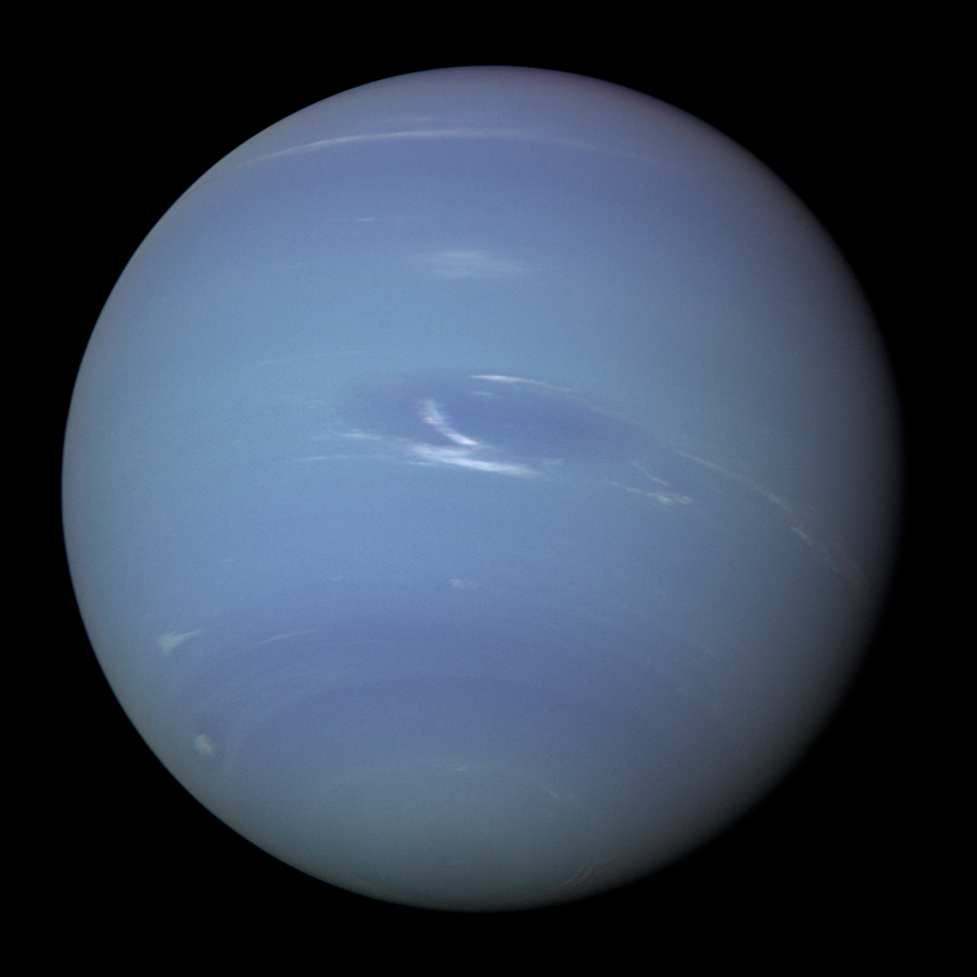
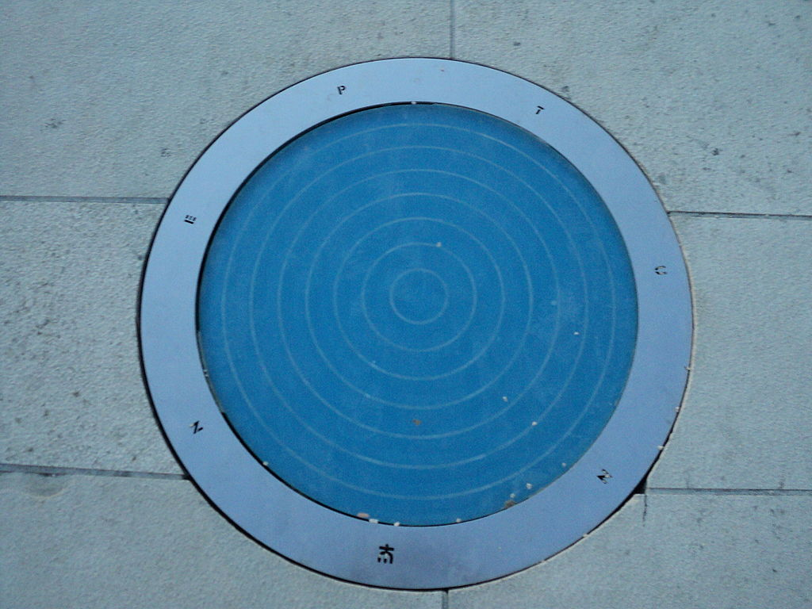
NEPTUN
Omjer Sunca i Neptuna:
$\frac{\text{696340}}{24622}$=28.28
Pozdrav Suncu:
$\frac{11}{0.5}$=22
OPSEG:
-veći krug: o=2r$π$=$π=3.14 m$
-manji krug: o=0.8$π=2.51 m$
Zemlja i Neptun:
$\frac{\text{6371}}{24622}$=0.26
Pozdrav Suncu:
$\frac{0.2}{0.5}$=0.4
POVRŠINA:
-veći krug: P=0.5**2*𝜋=0.7854m**2
-manji krug: P=0.4**2*𝜋=0.50265m**2
OPSEG I POVRŠINA KRUŽNOG VIJENCA:
o=𝜋+0.8𝜋=1.8𝜋=5.65487m
P=0.5**2*𝜋-0.4**2*𝜋=0.09𝜋=0.28274m**2

Slide 18
IZVORI
https://hr.wikipedia.org/wiki/Pozdrav_Suncu
https://www.magic-croatia.hr/4-zanimljive-price-o-zastitnicima-zadra/
https://www.port-authority-zadar.hr/destinacija-zadar-i-regija/otkrijte-zadar-i-okolicu/
https://www.google.com/search?q=radius+of+planets&rlz=1C1GCEA_enHR885HR885&oq=radius+of+planets&aqs=chrome..69i57j0i19l9.6153j1j7&sourceid=chrome&ie=UTF-8

Slide 19
HVALA NA PAŽNJI
Ante Pedić, Jakov Košutić, Marin Viduka i Ante Bukvić
3.a

